Slide 1
XPE を使用した消費電力の見積もり
2025.2

Slide 2


目的
この章では、次の項目を学習します。
目的 01
Xilinx Power Estimator (XPE) スプレッドシートを使用した消費電力の見積もり方法

Slide 3
消費電力の見積もり
  デザイン サイクルの早い段階で正確な電力計算を行うことで、後の問題を防止する
  Power Estimator スプレッドシートは、「what-if」解析に使用可能
  設計フロー中、3 つの段階で消費電力を計算する
コンテンツ段階
デザイン段階
システム統合段階
01
02
03
消費電力はロジック容量とアクティビティから大まかに見積もることができる
XPS ツールの使用
詳細な FPGA インプリメンテーション情報により、より正確な電力計算が可能
Vivado™ Design Suite の消費電力レポートの使用
消費電力は実機環境で計算される
実際のシステムの使用
Notes:
Let’s look at estimating power consumption.
Power calculation at an early stage in the design cycle avoids problems for later stages.
The Xilinx Power Estimator is a spreadsheet-based power estimation tool typically used in the pre-design and pre-implementation phases of a project. The XPE can also be used in the post-implementation phase to perform what-if analysis.
The XPE is widely used for tasks such as thermal modeling, power supply planning, architecture evaluation, etc.
Power calculations are typically done in three phases: The concept phase, design phase, and system integration phase.
Concept Phase
In the concept phase, a rough estimate of power is calculated based on estimates of the logic capacity and activity rates using the XPE spreadsheet.
Design Phase
The design phase involves the accurate calculation of power using detailed information on how the design is implemented. This information is available by generating the power report of the design using the Vivado Design Suite.
System Integration Phase
In the system integration phase, power is measured using actual instrumentation.
The Vivado Power Report bridges the gap between estimation at the concept stage and system integration phase. The Power Report can use the synthesized netlist, implemented netlist, or the implemented netlist with activity rates to estimate power consumption more accurately.

Slide 4
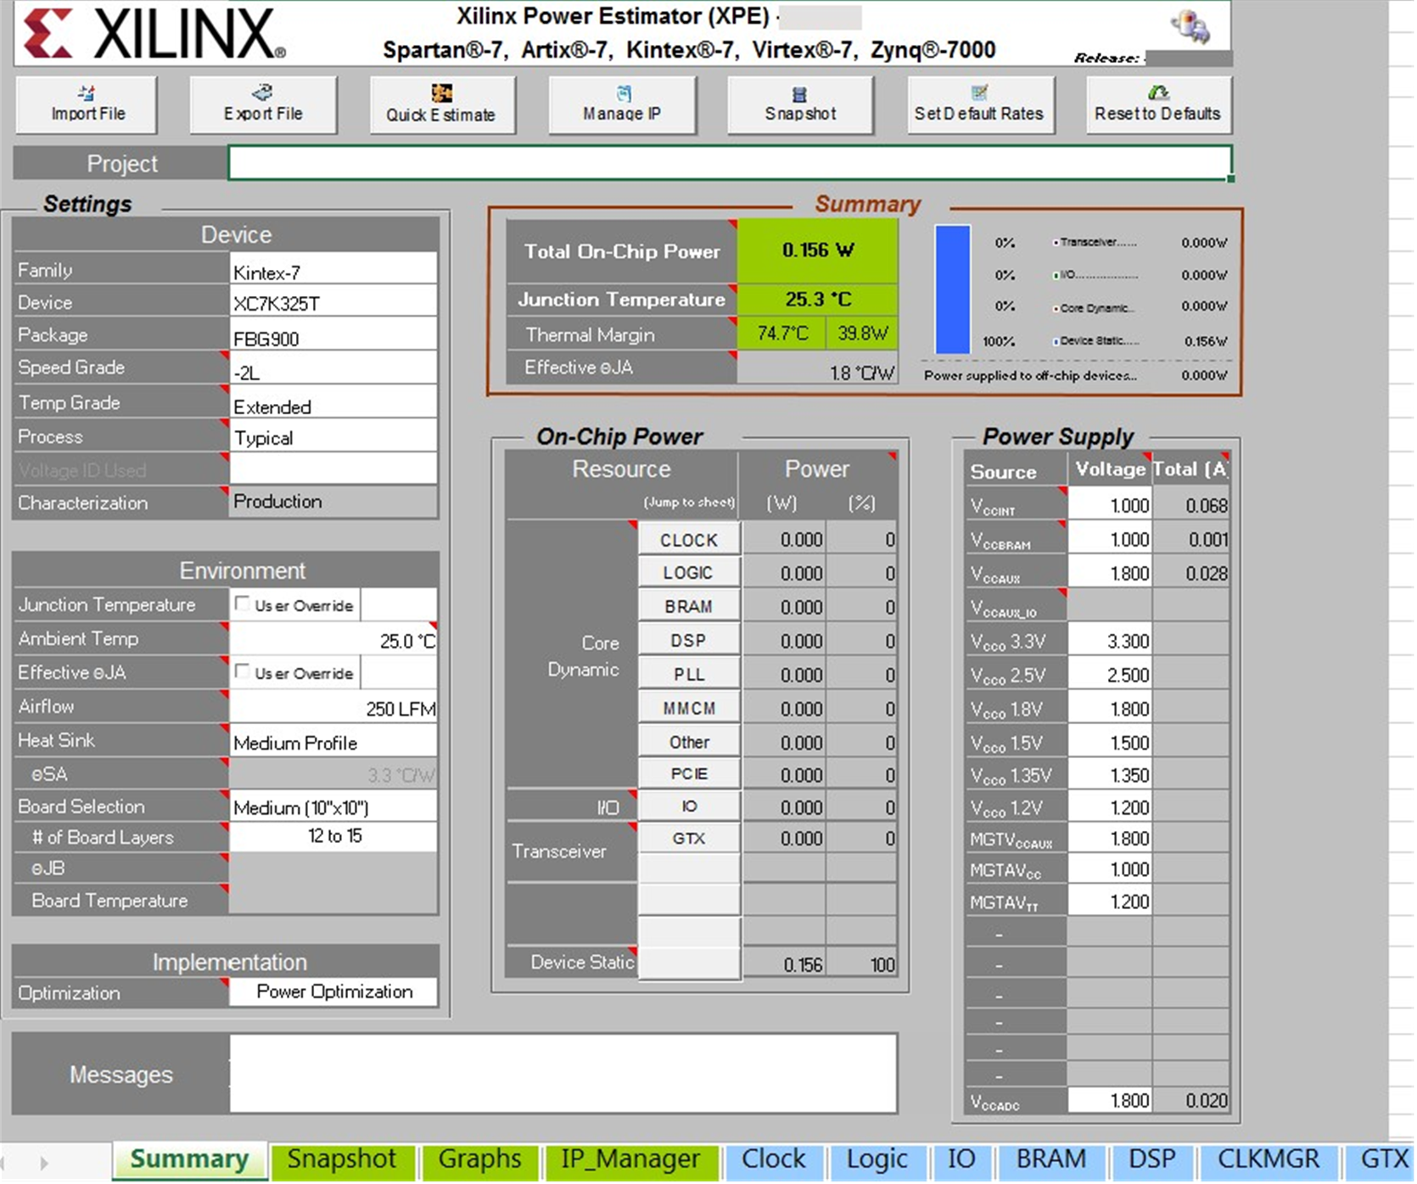
XPE
すべての AMD FPGA をサポートする Excel スプレッドシートのセット
www.amd.com/power から入手可能
次のものが含まれている:
[Quick Estimate] ウィザード
メモリ インターフェイス
[Configuration] ウィザード
[Memory Generator] ウィザード
[Transceiver Configuration] ウィザード
グラフ
Notes:
The Xilinx Power Estimator spreadsheet or XPE is a set of Excel spreadsheets which support all our FPGAs. It can be found at www.xilinx.com/power.
The XPE spreadsheet includes the Quick Estimate Wizard, the Memory Interface, Configuration Wizard, the Memory Generator Wizard and the Transceiver Configuration Wizard.
These wizards help novice and expert users to quickly enter important configuration parameters, which will then generate relevant lines in the I/O, Logic, Block RAM (BRAM), Transceiver, and Other sheets, helping with accurate power estimation.
The Summary sheet lets you enter and edit all device and environment settings. This sheet also displays a summary of the power distribution and provides buttons to import data into XPE, export results, and globally adjust settings.

Slide 5


XPE
XPE – ボタン
Notes:
XPE – Buttons
The Xilinx Power Estimator has several frequently used buttons at the top to make it easier to enter your data. These buttons include the Import File, Export File, Quick Estimate, Manage IP, Snapshot, Set Default rates, and Reset to Defaults buttons.

Slide 6
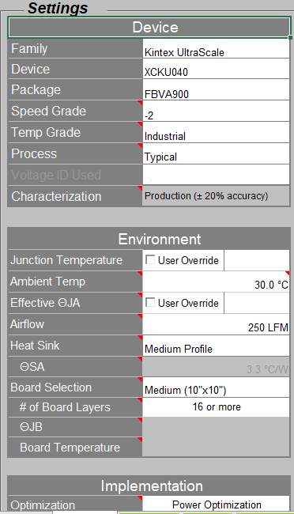
XPE
XPE – Settings
デバイス、システム、および環境情報を入力する
「What-if」分析: まず、デバイス、スピードグレード、温度グレード、プロセス、周囲温度、エアフロー、ヒートシンク、ボードタイプ、およびレイヤー数を入力する
Notes:
XPE – Settings
The Settings sheet enables users to enter device and environment settings. Users can enter all details of the device they are using in the Settings panel. These settings include the design requirements, speed grade, temperature grade, process, and ambient temperature.
Under the Environment panel, the tool reports the junction temperature. This panel also has information like airflow, heat sink, board type, number of layers, etc.

Slide 7
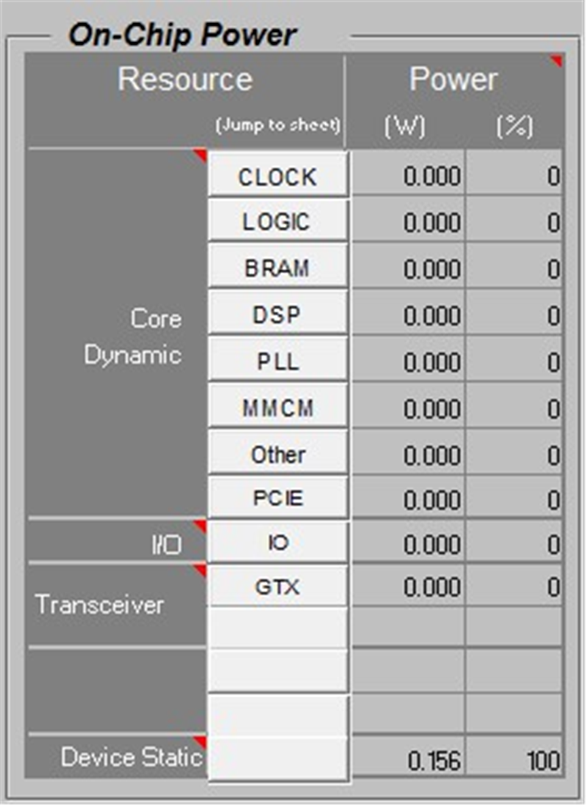
XPE
XPE – On-Chip Power
予測された消費電力をデバイスリソースに分割する
「What-if」分析: ハードウェア使用率を評価できるようにする
Notes:
XPE – On-Chip Power
Power distribution panels like the On-Chip Power and Power Supply panels evaluate the power consumed on-chip and the total supply power.
The On-Chip Power panel presents the total power consumed within the device. It includes device static power and the user design-dependent static and dynamic power. This allows you to see if you are using dedicated hardware effectively.
The device’s quiescent power (also called static power) is automatically determined depending on the FPGA device selected. This amount represents the power drawn by the device when it is powered up and there is no switching activity.

Slide 8
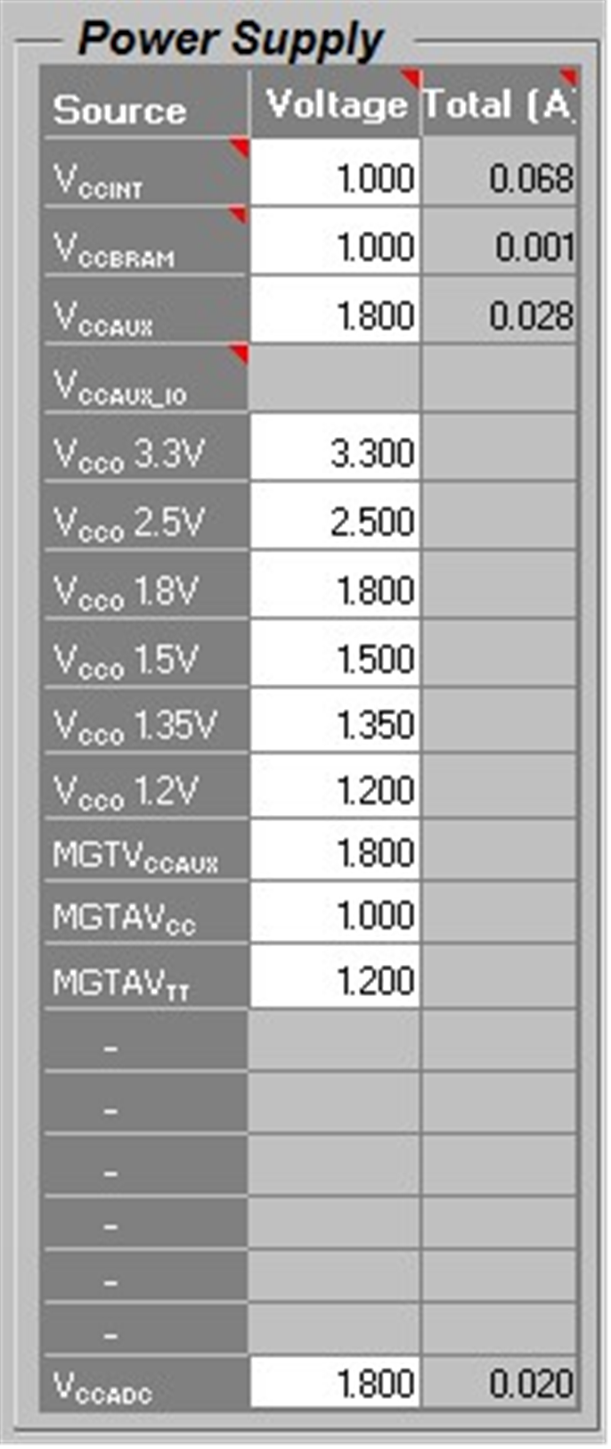

XPE
XPE – Power Supply
必要な電源を確認可能
「What-if」分析: 電源を変更して、消費電力への影響を確認する
Notes:
XPE – Power Supply
The Power Supply panel displays the device estimated power across the different supply sources. This enables you to manipulate the power supplies and see the impact on power consumption.
For example, this information can be used to size or review voltage supply components, such as regulators. The table includes all power required by the internal logic along with power eventually sourced and consumed outside the device, such as in external board terminations. This view includes both static and dynamic power.

Slide 9
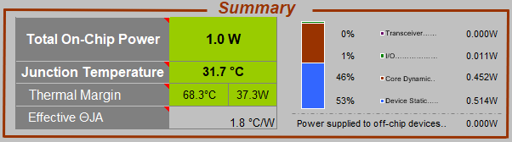

XPE
XPE – Summary
システムの総消費電力およびジャンクション温度を表示する
消費電力は、スタティック消費電力とダイナミック消費電力(20/80)にも分割される
「What-if」分析: 商用グレードのデバイスを選択するか工業用グレードのデバイスを選択するかを決定するのに役立つ
Notes:
XPE – Summary
The Summary panel presents the total system power and junction temperature. It gives you a concise view of data of interest.

Slide 10
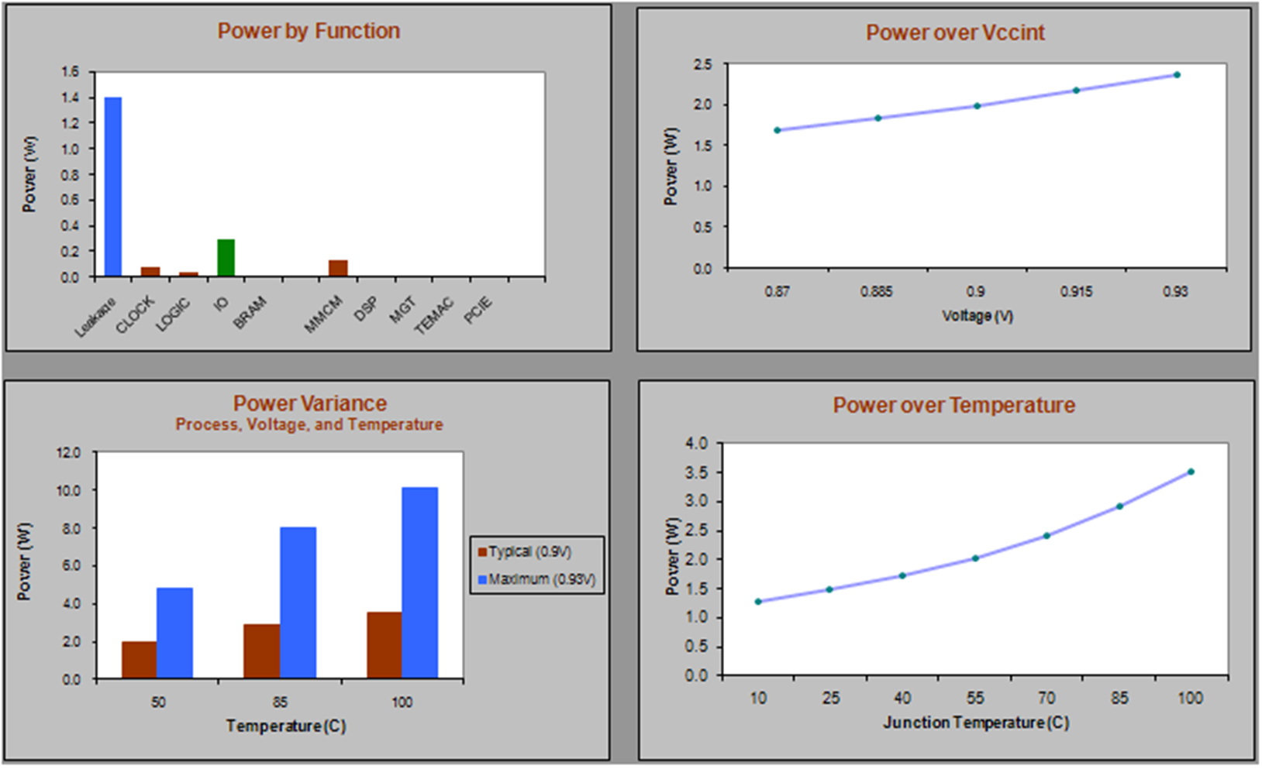
XPE
XPE – グラフ
グラフ
「What-if」分析: これらのグラフは、電圧と温度がどのように設計に影響するかを示している
Notes:
XPE – Graphs
The power graphs display the graphical representation of your power estimates and gives you an idea of how core voltage and temperature will affect the design.
The Power by Function graph presents a variation of power for each functional block. The Power over Vccint graph displays a variation of power with respect to core voltage.
The Power Variance graph displays power with respect to PVT changes. The Power over Temperature graph displays a variation of power with respect to junction temperature.

Slide 11
正確な電力の見積もりの手順
手順 1
手順 2
手順 3
手順 4
手順 5
Notes:
In any FPGA design, you must properly set power specifications in order to create a reliable system. There are several steps that need to be followed to obtain accurate worst-case power estimation using the Xilinx Power Estimator.

Slide 12
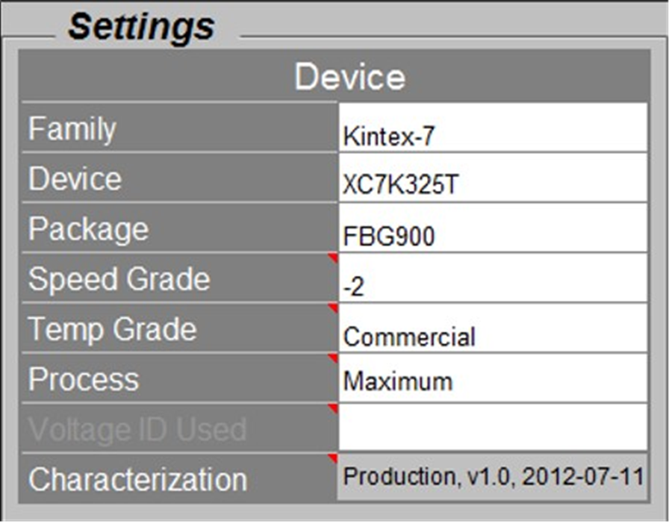
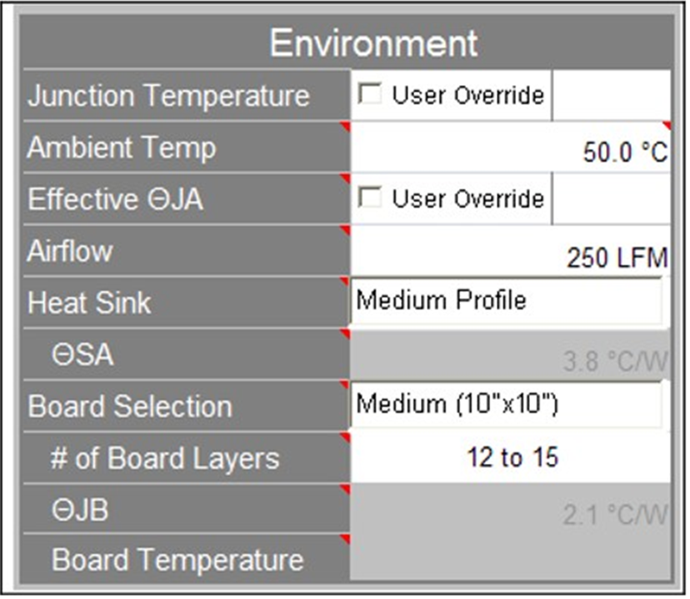
正確な電力の見積もりの手順
手順1：デバイス情報と温度環境
各設定は、消費電力に大きな影響を与える
デバイス、パッケージ、温度グレード (コマーシャル、インダストリアル、または拡張）、スピードグレード、特性評価 (アドバンスド、プライマリー、またはプロダクト)
プロセス (標準またはワー ストケース)
レポートがワー ストケースまたは最大の情報を使用していると想定している人にとっては注意が必要
適切な熱環境を設定する
周囲温度 (°C)、エアフロー (LFM)、ヒートシンク、ボード選択とレイヤー、カスタム ΘJB (°C/W)
デフォルトの消費電力を最適化 (ここで示されていない)
Notes:
The first step is to enter complete device information and thermal environment information into the summary sheet.

Slide 13
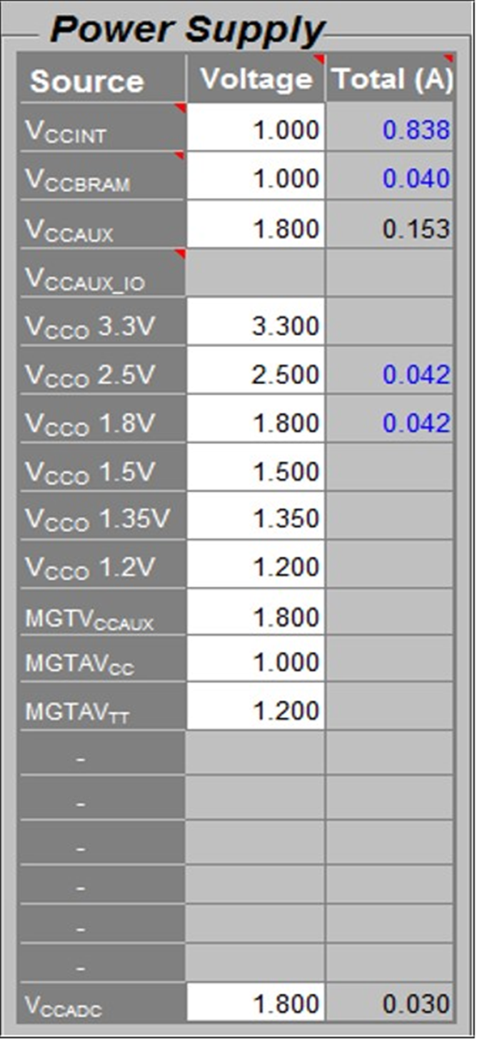
正確な電力の見積もりの手順
手順 2: ワーストケース条件
各電源に対してワーストケース電圧を設定する
デフォルトで、各電源は任意の値に設定されている
ワースト ケースまたは最高電圧は、FPGA で指定する必要がある
一般的に公差と任意の出力値と許容誤差を使用して計算可能
大幅な電圧降下を考慮する
未使用の VCCO または MGT 電圧源はデフォルト値のままにする
Notes:
The next step is to set the worst-case conditions for all the supplies. By default, each voltage rail for a particular device is set to its nominal value.
In order to get an accurate power estimation, the worst-case or highest voltage value seen at the FPGA needs to be specified. This can be generally calculated by using the nominal output value and the tolerances from the power supplies and regulators for each rail.
If any significant voltage drop is seen, then that voltage drop should be accounted for.

Slide 14
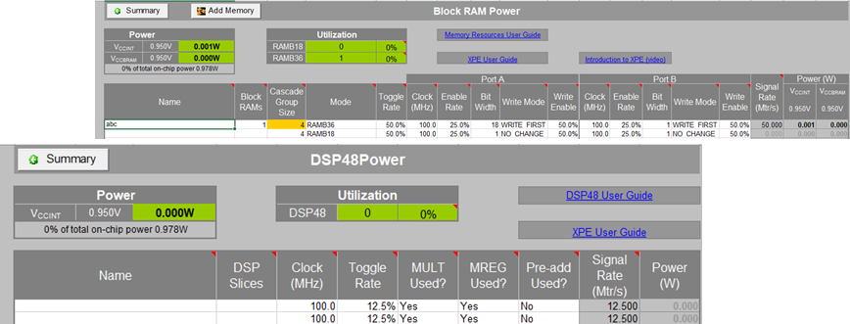
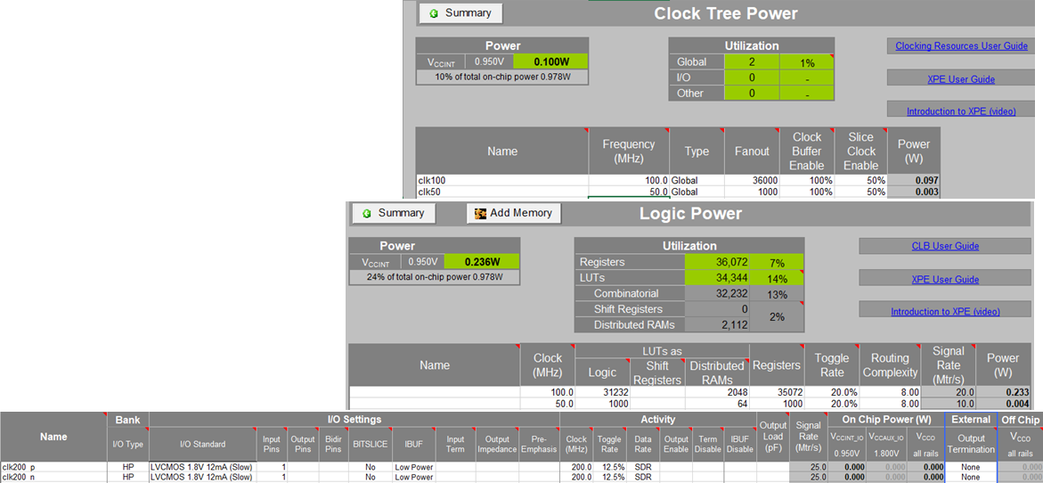
正確な電力の見積もりの手順
手順 3: クロックとリソース情報
[Import] ボタンを使用して、Vivado™ Design Suite からインプリメント済みデザインの見積もり結果を XPE にインポートする
これは、次のタブにクロックとリソースの情報を入力するのに役立つ:
[Block RAM] タブ
[DSP48E]タブ
[PLL] タブと[MMCM] タブ
[Clock] タブ
[Logic] タブ
[I/O] タブ
Notes:
The third step is to enter clock and resource information. The implemented design can be imported into XPE from the Vivado Design Suite to obtain estimation results. This makes the task to fill out clock and resource information easier.
In the Block RAM sheet, enter the number and the configurations of the block RAM (BRAM) intended to be used for the design. The amount of time the block RAM is enabled is directly proportional to the dynamic power it consumes. Disabling the block RAM will likewise save considerable power.
In the DSP sheet, provide the DSP blocks that can be used for purposes other than multipliers.
In the CLKMGR sheet, enter whether an MMCM and/or PLL is used in the design. Specify the use and configuration of each in the Clock Manager sheet since they consume a lot of power.
In the Clock sheet, enter each clock, the expected frequency, and the expected clocking resource it is using.
In the Logic sheet, enter an estimate for the number of slice resources.
It is important to fill out the I/O sheet properly to get an accurate overall estimation of all rails of the chip. Depending on the selected I/O standard and I/O circuitry, a significant amount of power may be consumed not only in the VCCO rail but also in the VCCINT and VCCAUX rails.

Slide 15

正確な電力の見積もりの手順
手順 4: トグルとコネクティビティ
各タブで、トグルレート、平均ファンアウト、イネーブルレートを設定する
他の情報がない場合、これらの設定をデフォルトのままにする
クロックのファンアウトの場合、XPEで指定する簡単な方法は方程式を作成すること
ロジックのファンアウトの場合、データパスと制御パスを見積もる必要がある
I/O 出力の負荷の場合、デザイン出力ごとに容量性負荷を入力する
  駆動される出力のダイナミック消費電力に影響する
Notes:
The fourth step is to set the toggle and connectivity parameters. Fill the Toggle Rate, Average Fanout, and an Enable Rate for each tab.
In the absence of any other information, leaving these settings at their defaults is recommended.
The best and easiest way to specify clock fanout is to create an equation that will sum up all the synchronous elements. This also has the advantage of automatically updating when adjustments are made to the spreadsheet resource counts.
The nature of the data and control paths needs to be anticipated for logic fanout.
A simple capacitive load for each design output needs to be added. This will affect the dynamic power of the driven output.

Slide 16
正確な電力の見積もりの手順
手順 4: トグルレートの３つの手法
推測値を入力する。
  ユーザのデザイン知識を使って推測する。
  推測根拠がない場合は、デフォルト値のまま使う。
シミュレーションを行って、トグルレートを観測する。
  消費電力的に典型的な動作を行うテストベンチを用意する。
  デザイン全体のシミュレーションを行う。
Vivadoの機能を使って静的に分析する。
  ゲートの入力の遷移確率から出力の確率を計算する。その確率をデザイン全体に伝搬する。
  プライマリ入力、RAM類の出力の遷移確率は計算できないので、ユーザが入力する。
Notes:
The fourth step is to set the toggle and connectivity parameters. Fill the Toggle Rate, Average Fanout, and an Enable Rate for each tab.
In the absence of any other information, leaving these settings at their defaults is recommended.
The best and easiest way to specify clock fanout is to create an equation that will sum up all the synchronous elements. This also has the advantage of automatically updating when adjustments are made to the spreadsheet resource counts.
The nature of the data and control paths needs to be anticipated for logic fanout.
A simple capacitive load for each design output needs to be added. This will affect the dynamic power of the driven output.

Slide 17
正確な電力の見積もりの手順
手順 5：結果の解析
サーマルバジェットに問題がある場合、多くの考慮点がある:
デザインで、最も多くの消費電力があるコンポーネントを確認する
より多くの専用ハードウェアを使用し、CLBロジックを減らすと、ロジックと配線リソ－スを節約する
できるだけ正確な動作率を計算する
過剰な信号配線での消費電力または過剰なデバイス使用率を削減する
デザインのサイズを縮小するように、[Synthesis]オプションを選択する
消費電力を最適化するように、インプリメンテーションツールのオプションを選択する
効率的なHDLコーディング手法を使用する
過剰なスタティック消費電力を削減する
外部環境を調整する（温度を下げる）
デザインで、I/Oリソース上に過剰な消費電力を使用する場合、低消費電力の/O 規格を使用する
環境特性を調整する（エアフロー、ヒートシンク）
Notes:
The fifth and final step is to analyze the final results.
Ensure that the junction temperature is not exceeded, and the power drawn is within the desired budget for the project. If the thermal dissipation or power characteristics are not within targets, adjust the environmental characteristics or the resource and power characteristics of the design until an acceptable result is reached.
If thermal budgets are not met, determine which components in the design are using the most power, evaluate the activity rates, and reduce the excess signal power or excess device utilization.
Experiment with synthesis options that affect the design size, the number of signals, or the activity rates or enable settings that favor power optimization or area minimization. If possible, loosen timing constraints to limit the number of logic replications.
With the implementation tool, enable implementation tool settings that favor power optimization or use phys_opt_design to manage the replication of signals and reduce routing resources. Many times, trade-offs can be made to derive the desired functionality with a tighter power budget. It is always best to explore these options early in the design process.

Slide 18
XPE 結果のエクスポート
XPEのサマリページには [Export File] ボタンがあり、異なるフォーマットを可能にする
XPA 設定
テキストの消費電力レポート
XPA 設定 (*.xpa) ファイル:
配置配線後の消費電力解析のために XPE 設定を XPower アナライザに適用する
テキストの消費電力レポート (*.pwr)
サマリ シートの情報をテキストテーブルに保存して簡単に読めるようにする
XPE ファイル
XDC ファイル
XPE Exchange (*.xpe) ファイル:
XPE スプレッドシートの内容は小さいファイルに保存され、別のスプレッドシートにインポートできる
XDC 制約ファイル (*.xdc):
指定した XPE 環境、温度およびバジェットの情報がザイリンクス デザイン制約 (*.xdc) ファイル形式でエクスポートされる
このファイルは、同じデザイン制約を得るために、Vivado™ Design Suite プロジェクトで使用可能
Vivado IDE の [Report Power] は、ユーザー定義の消費電力バジェットに対するマージンをレポートする
Notes:
The Summary sheet in XPE has an Export File button which outputs the report in different formats.
XPA Settings
An XPA settings (*.xpa) file allows the XPE settings to be applied to an XPower Analyzer session. This tool is typically used later in the design cycle when a post place and route power analysis is performed.
Text Power Report
A text power report (*.pwr) saves all the information on the Summary sheet in a sequence of tables in text format so the information can be read easily.
XPE File
The contents of an XPE spreadsheet are stored in a smaller file, which can then be restored back by importing it into another spreadsheet.
XDC File
An XDC constraints file (*.xdc) exports the XPE environmental, thermal, and budget information in the form of a Xilinx Design Constraints file. The XDC export feature is available only for UltraScale™ devices and the XPE spreadsheet.
This file can then be sourced in a Vivado Design Suite project to get the same design constraints.

Slide 19




確認問題
Xilinx Power Estimator で最も正確な結果を得るための5つのステップのうち、誤っているのはどれですか?
正確なデバイス情報を入力する
予想される熱環境を入力する
各電源に対してワーストケース電圧を入力する
消費電力の最適化設定を有効にして再合成を有効にする
Notes:
Correct answer:
Enable re-synthesis with the power optimization setting enabled
Correct feedback:
You selected the correct answer.
Incorrect feedback:
The correct answer is “Enable re-synthesis with the power optimization setting enabled”.
Try again feedback:
Hint: Refer to the “Steps for Accurate Power Estimation” slide.

Slide 20
確認問題
XPE のオンチップ電力パネルには何が表示されますか?
様々な供給源での消費電力の見積もり
消費電力見積もりのグラフィカルな表現
システムの総消費電力およびジャンクション温度
デバイス内で消費される電力 (スタティック消費電力＋ダイナミック消費電力)
Notes:
Correct answer:
Power consumed within the device, including static and dynamic power
Correct feedback:
You selected the correct answer.
Incorrect feedback:
The correct answer is “Power consumed within the device, including static and dynamic power”.
Try again feedback:
Hint: Refer to the “XPE” slide.

Slide 21
まとめ
01
デザイン サイクルの早い段階で正確な電力計算を行うことで、後の問題を軽減する
02
XPE ツールにより、すべての AMD FPGA の消費電力およびジャンクション温度を見積もり可能
03
XPE ツールは、総平均消費電力を計算するために、デフォルトの動作率を使用する
動作率の情報をインポートすると、ダイナミック消費電力が正確になる

Slide 22
GENERAL DISCLOSURE AND ATTRIBUTION STATEMENT
The information contained herein is for informational purposes only and is subject to change without notice.While every precaution has been taken in the preparation of this material, it may contain technical inaccuracies, omissions and typographical errors, and AMD is under no obligation to update or otherwise correct this information.Advanced Micro Devices, Inc. makes no representations or warranties with respect to the accuracy or completeness of the contents of this material, and assumes no liability of any kind, including the implied warranties of noninfringement, merchantability or fitness for particularpurposes, with respect to the operation or use of AMD hardware, software or other products described herein.No license, including implied or arising by estoppel, to any intellectual property rights is granted by this document.Terms and limitations applicable to the purchase or use of AMD’s products are as set forth in a signed agreement between the parties or in AMD's Standard Terms and Conditions of Sale.GD-18.
©2023 Advanced Micro Devices, Inc. All rights reserved.AMD, the AMD Arrow logo, UltraScale, Vivado, and combinations thereof are trademarks of Advanced Micro Devices, Inc. Other product names used in this publication are for identification purposes only and may be trademarks of their respective owners.

